Slide 1
الدرس الثالث
مقاييس التشتت و مقاييس الإلتواء

Slide 2
مقدمة
درجات الحرارة في بلدين مختلفين كالتالي:
البلد الأول | البلد الثاني
22 36 23 35 20 34 | 17 40 16 42 20 35
الوسط الحسابي= 28.3 | الوسط الحسابي= 28.3
نلاحظ تطابق الوسط الحسابي لكليهما مع الإختلاف الكبير بين مفرداتهما

Slide 3
مقاييس التشتت
1- المدى:
هو الفرق بين أعلى قيمة وأصغر قيمة.
ملاحظة: يعتمد المدى على أكبر قيمة وأصغر قيمة مع إهمال البقية وهذا يقلل من أهميته.

Slide 4
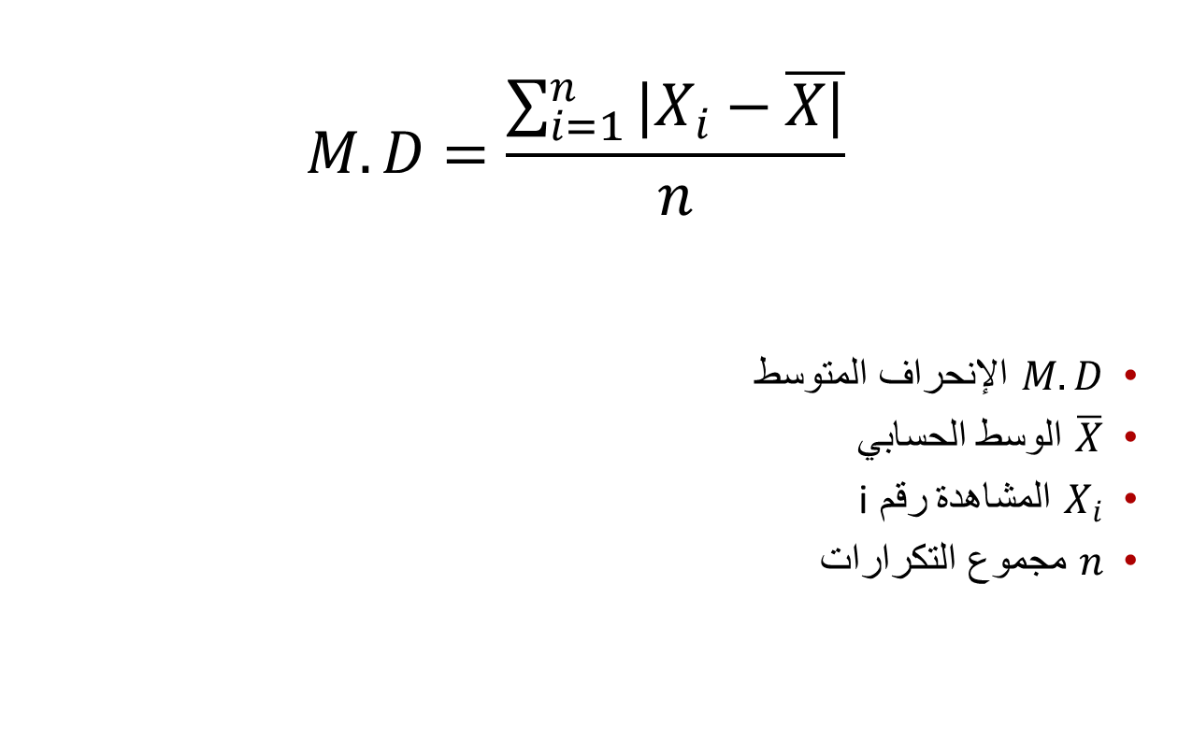
2- الإنحراف المتوسط
$$M.D=\frac{\sum_{i=1}^{n}{|X_{i}−\overline{X|}}}{n}$$
$M.D$ الإنحراف المتوسط
$\overline{X}$ الوسط الحسابي
$X_{i}$ المشاهدة رقم i
$n$ مجموع التكرارات

Slide 5
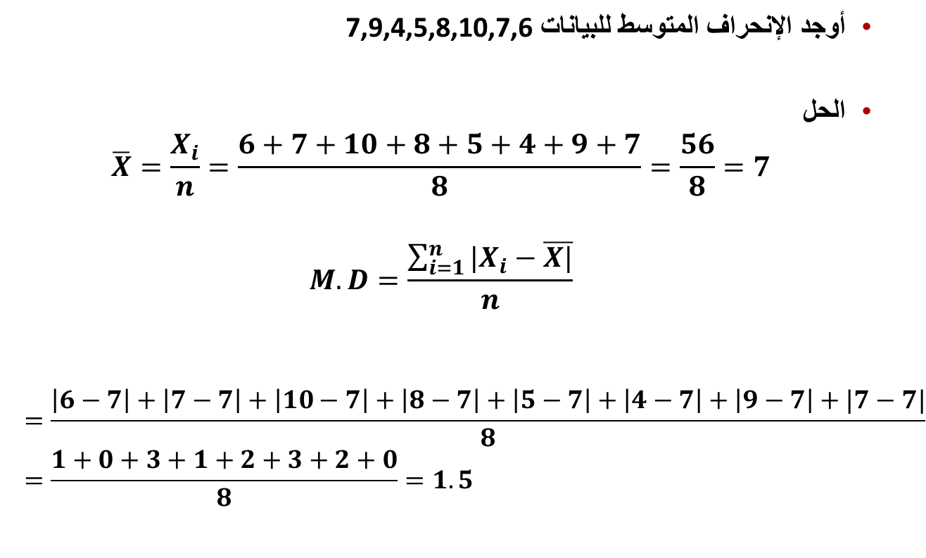
مثال (8):
أوجد الإنحراف المتوسط للبيانات 7,9,4,5,8,10,7,6
الحل
$$\overline{X}=\frac{X_{i}}{n}=\frac{6+7+10+8+5+4+9+7}{8}=\frac{56}{8}=7$$
$$M.D=\frac{\sum_{i=1}^{n}{|X_{i}−\overline{X|}}}{n}$$
$$=\frac{\left|6−7\right|+\left|7−7\right|+\left|10−7\right|+\left|8−7\right|+\left|5−7\right|+\left|4−7\right|+\left|9−7\right|+|7−7|}{8}=\frac{1+0+3+1+2+3+2+0}{8}=1.5$$

Slide 6
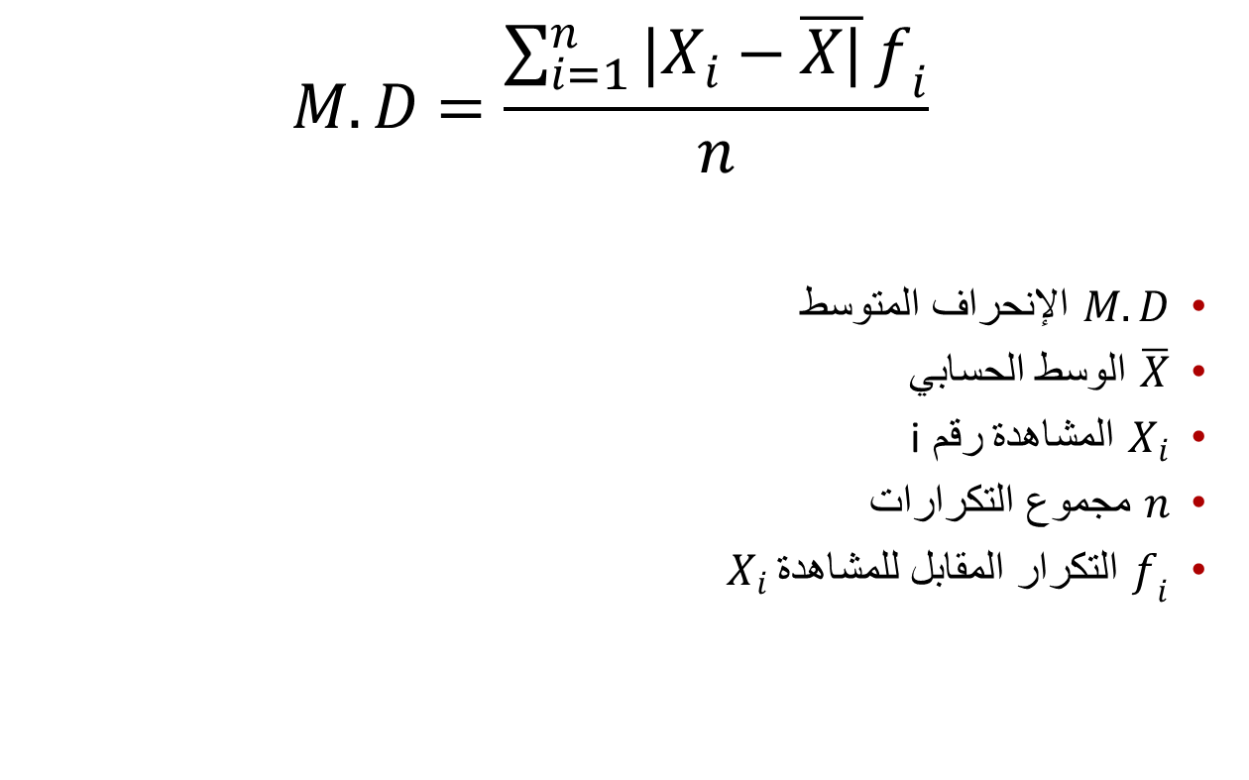
الإنحراف المتوسط للتوزيعات التكرارية
$$M.D=\frac{\sum_{i=1}^{n}{|X_{i}−\overline{X|}}f_{i}}{n}$$
$M.D$ الإنحراف المتوسط
$\overline{X}$ الوسط الحسابي
$X_{i}$ المشاهدة رقم i
$n$ مجموع التكرارات
$f_{i}$ التكرار المقابل للمشاهدة $X_{i}$

Slide 7
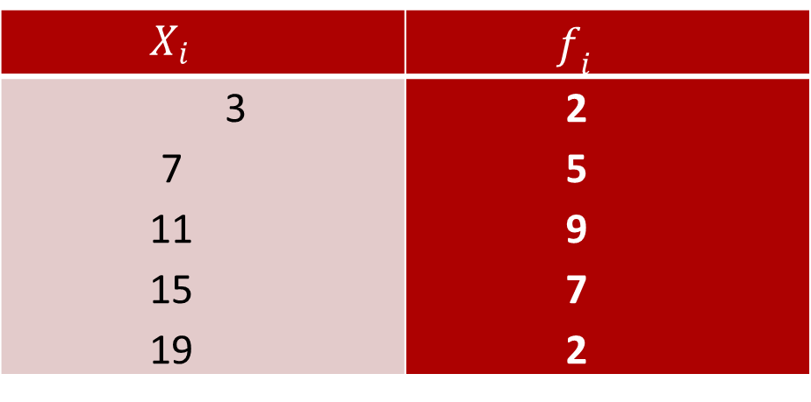
مثال (9)
إحسب الإنحراف المتوسط للجدول التالي:
$$f_{i}$$ | $$X_{i}$$
2 5 9 7 2 | 3 7 11 15 19

Slide 8
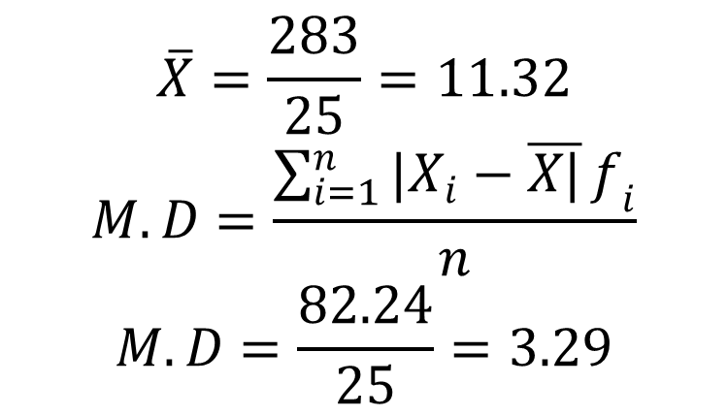
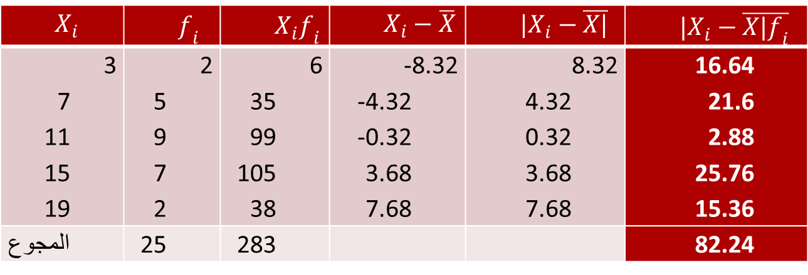
الحل:
$$|X_{i}−\overline{X|f_{i}}$$ | $$|X_{i}−\overline{X|}$$ | $$X_{i}−\overline{X}$$ | $$X_{i}f_{i}$$ | $$f_{i}$$ | $$X_{i}$$
16.64 21.6 2.88 25.76 15.36 | 8.32 4.32 0.32 3.68 7.68 | -8.32 -4.32 -0.32 3.68 7.68 | 6 35 99 105 38 | 2 5 9 7 2 | 3 7 11 15 19
82.24 |  |  | 283 | 25 | المجوع
$$\overline{X}=\frac{283}{25}=11.32$$
$$M.D=\frac{\sum_{i=1}^{n}{|X_{i}−\overline{X|}}f_{i}}{n}$$
$$M.D=\frac{82.24}{25}=3.29$$

Slide 9
يتميز اٌلإنحراف المتوسط بأنه يعتمد على جميع مفردات البيانات وهو سهل التعريف والحساب.
ويعاب عليه أنه لا يمكن حساب الإنحراف المتوسط للمجموعة الناتجة من دمج مجموعتين من البيانات حتى ولو علم عدد مفردات كل منهما ووسطها الحسابي وانحرافها المتوسط.

Slide 10
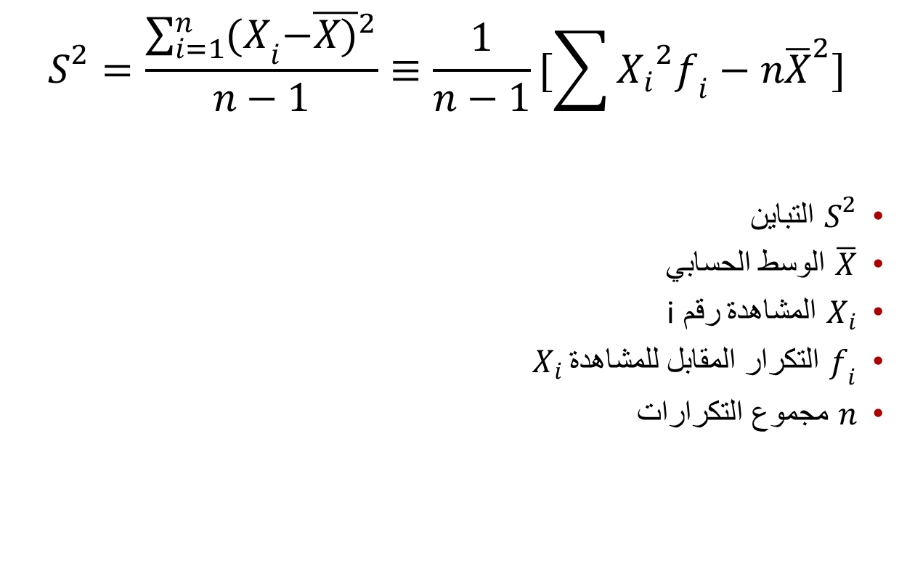
3- التباين:
$$S^{2}=\frac{\sum_{i=1}^{n}{{{(X}_{i}−\overline{X)}}^{2}}}{n−1}≡\frac{1}{n−1}[\sum{{X_{i}}^{2}f_{i}−n{\overline{X}}^{2}]}$$
$S^{2}$ التباين
$\overline{X}$ الوسط الحسابي
$X_{i}$ المشاهدة رقم i
$f_{i}$ التكرار المقابل للمشاهدة $X_{i}$
$n$ مجموع التكرارات

Slide 11
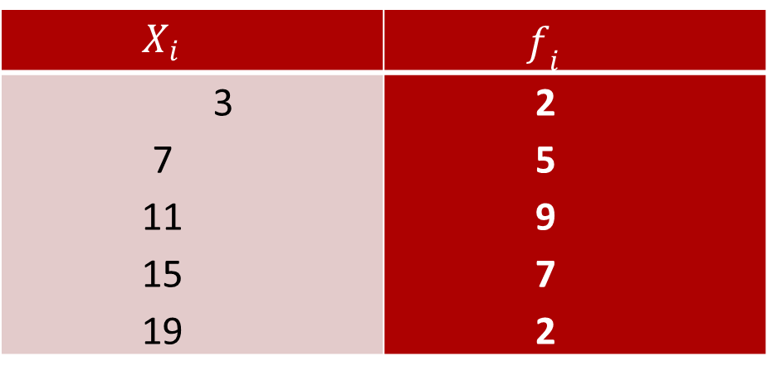
مثال (12)
احسب التباين للتوزيع التكراري:
$$f_{i}$$ | $$X_{i}$$
2 5 9 7 2 | 3 7 11 15 19

Slide 12
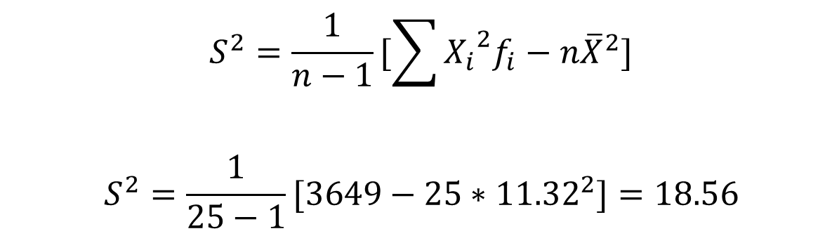
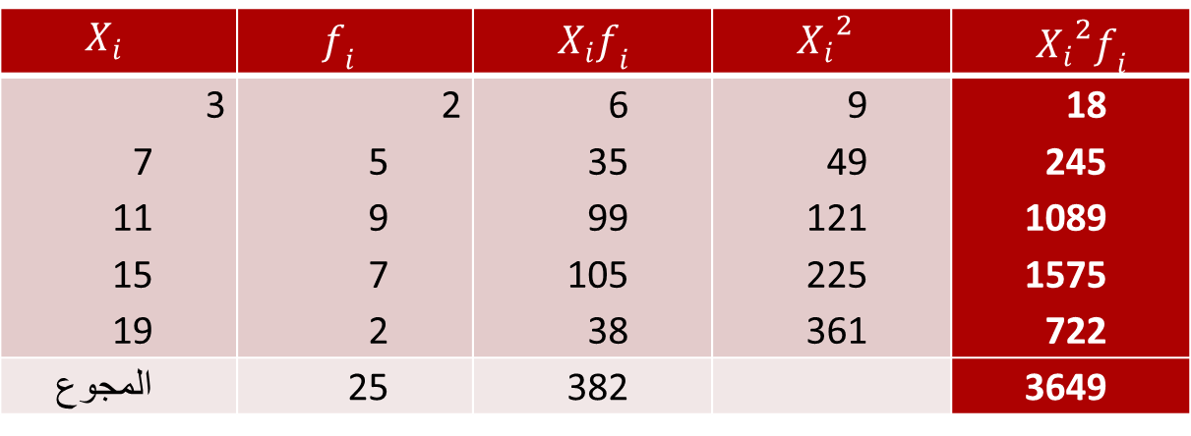
الحل:
$${X_{i}}^{2}f_{i}$$ | $${X_{i}}^{2}$$ | $$X_{i}f_{i}$$ | $$f_{i}$$ | $$X_{i}$$
18 245 1089 1575 722 | 9 49 121 225 361 | 6 35 99 105 38 | 2 5 9 7 2 | 3 7 11 15 19
3649 |  | 382 | 25 | المجوع
$$S^{2}=\frac{1}{n−1}[\sum{{X_{i}}^{2}f_{i}−n{\overline{X}}^{2}]}$$
$$S^{2}=\frac{1}{25−1}[3649−25∗{11.32}^{2}]=18.56$$

Slide 13
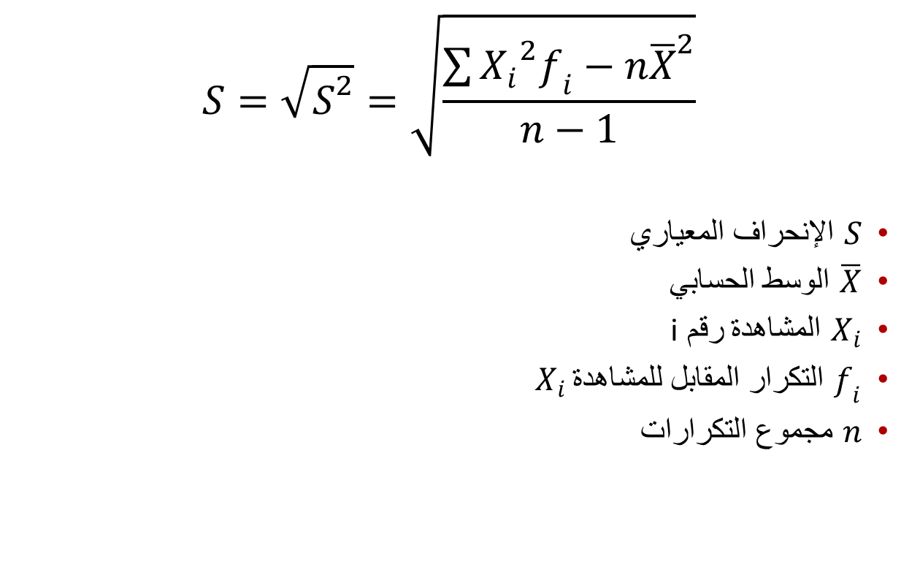
5- الإنحراف المعياري:
$$S=\sqrt{S^{2}}=\sqrt{\frac{\sum{{X_{i}}^{2}f_{i}−n{\overline{X}}^{2}}}{n−1}}$$
$S$ الإنحراف المعياري
$\overline{X}$ الوسط الحسابي
$X_{i}$ المشاهدة رقم i
$f_{i}$ التكرار المقابل للمشاهدة $X_{i}$
$n$ مجموع التكرارات

Slide 14
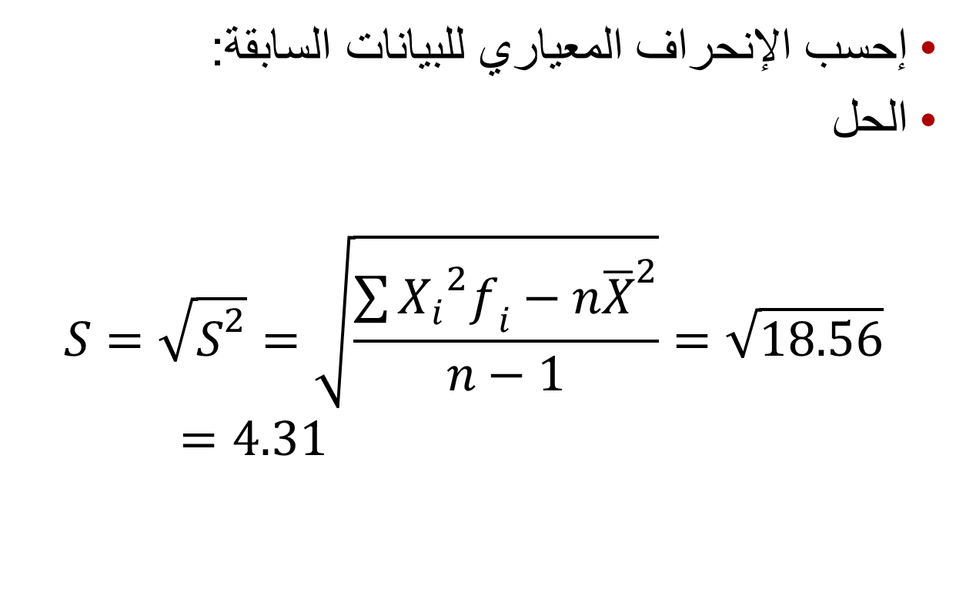
مثال:
إحسب الإنحراف المعياري للبيانات السابقة:
الحل
$$S=\sqrt{S^{2}}=\sqrt{\frac{\sum{{X_{i}}^{2}f_{i}−n{\overline{X}}^{2}}}{n−1}}=\sqrt{18.56}=4.31$$

Slide 15
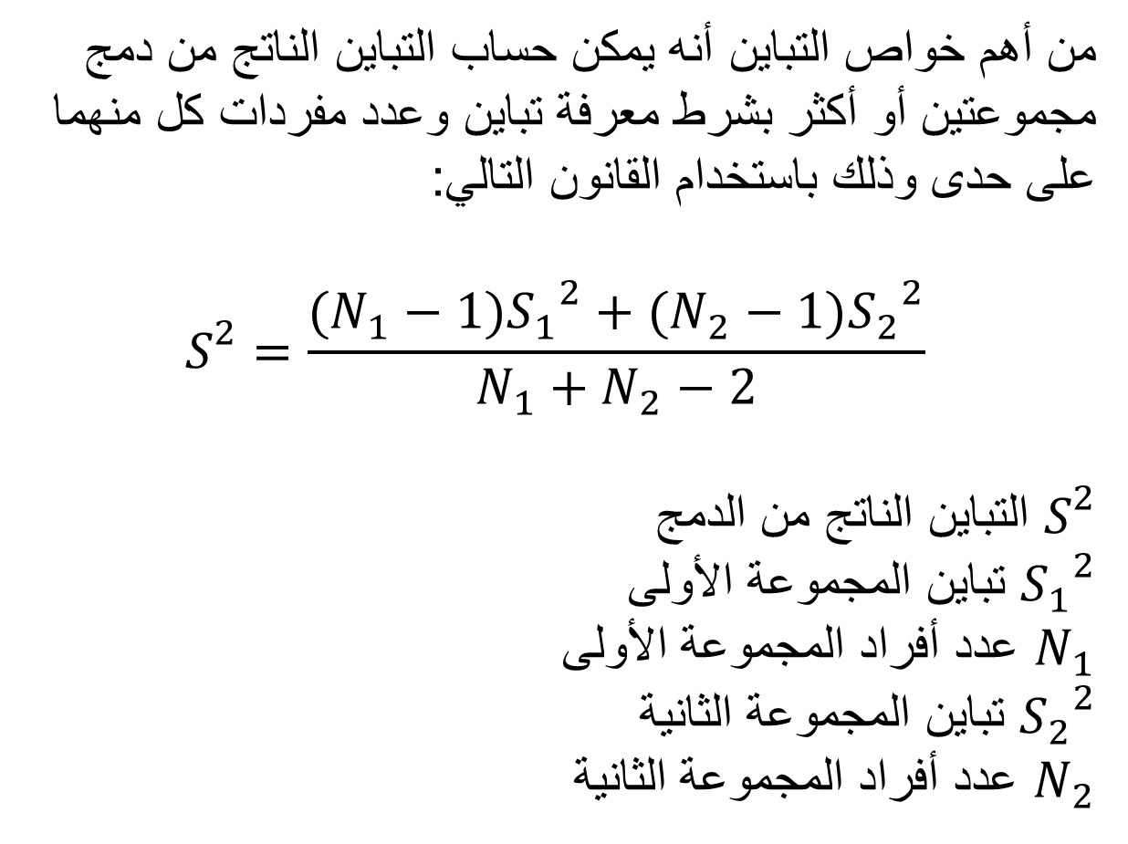
من أهم خواص التباين أنه يمكن حساب التباين الناتج من دمج مجموعتين أو أكثر بشرط معرفة تباين وعدد مفردات كل منهما على حدى وذلك باستخدام القانون التالي:
$$S^{2}=\frac{(N_{1}−1){S_{1}}^{2}+(N_{2}−1){S_{2}}^{2}}{N_{1}+N_{2}−2}$$
$S^{2}$ التباين الناتج من الدمج
${S_{1}}^{2}$ تباين المجموعة الأولى
$N_{1}$ عدد أفراد المجموعة الأولى
${S_{2}}^{2}$ تباين المجموعة الثانية
$N_{2}$ عدد أفراد المجموعة الثانية

Slide 16
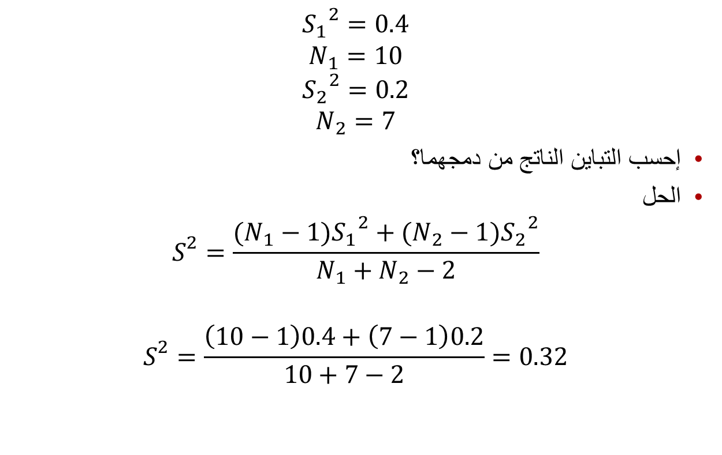
مثال(13)
$${S_{1}}^{2}=0.4$$
$$N_{1}=10$$
$${S_{2}}^{2}=0.2$$
$$N_{2}=7$$
إحسب التباين الناتج من دمجهما؟
الحل
$$S^{2}=\frac{(N_{1}−1){S_{1}}^{2}+(N_{2}−1){S_{2}}^{2}}{N_{1}+N_{2}−2}$$
$$S^{2}=\frac{\left(10−1\right)0.4+\left(7−1\right)0.2}{10+7−2}=0.32$$

Slide 17
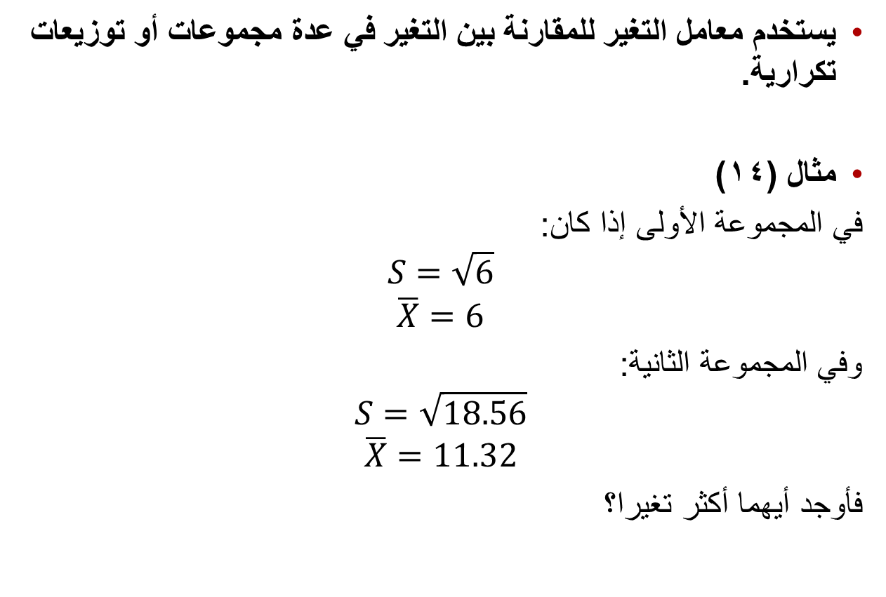
5- معامل التغير:
يستخدم معامل التغير للمقارنة بين التغير في عدة مجموعات أو توزيعات تكرارية.
مثال (14)
في المجموعة الأولى إذا كان:
$$S=\sqrt{6}$$
$$\overline{X}=6$$
وفي المجموعة الثانية:
$$S=\sqrt{18.56}$$
$$\overline{X}=11.32$$
فأوجد أيهما أكثر تغيرا؟

Slide 18
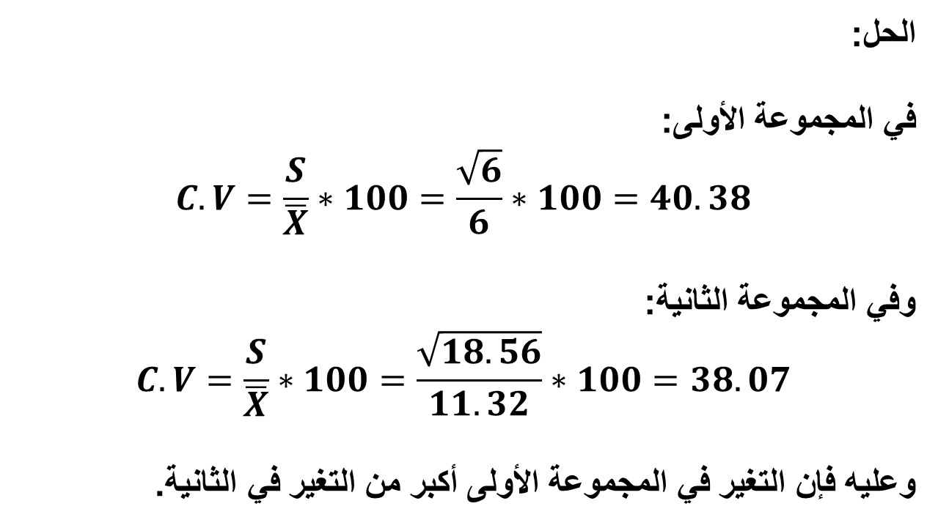
الحل:
في المجموعة الأولى:
$$C.V=\frac{S}{\overline{X}}∗100=\frac{\sqrt{6}}{6}∗100=40.38$$
وفي المجموعة الثانية:
$$C.V=\frac{S}{\overline{X}}∗100=\frac{\sqrt{18.56}}{11.32}∗100=38.07$$
وعليه فإن التغير في المجموعة الأولى أكبر من التغير في الثانية.

Slide 19
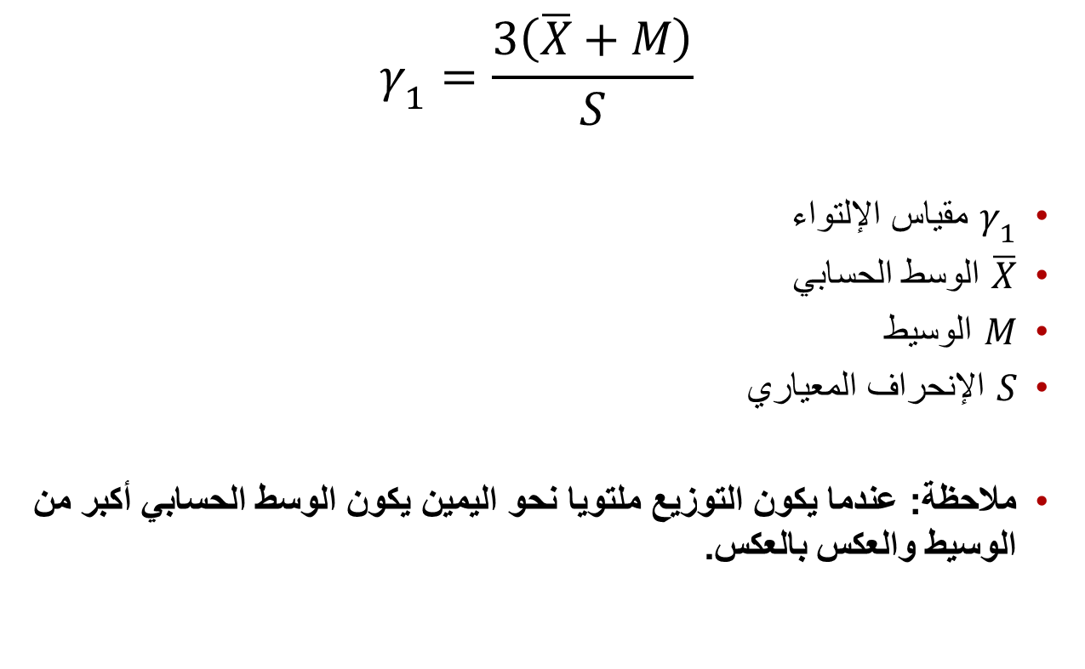
مقياس الإلتواء:
$$γ_{1}=\frac{3\left(\overline{X}+M\right)}{S}$$
$γ_{1}$ مقياس الإلتواء
$\overline{X}$ الوسط الحسابي
$M$ الوسيط
$S$ الإنحراف المعياري
ملاحظة: عندما يكون التوزيع ملتويا نحو اليمين يكون الوسط الحسابي أكبر من الوسيط والعكس بالعكس.

